Slide 1

ADMINISTRACIÓN SOCIAL
INTRODUCCIÓN

Slide 2
INTRODUCCIÓN:
Es muy importante señalar cuál es la finalidad de las acciones que realizamos con las comunidades con las que trabajamos, ya que en ello existe una mejora en cuanto a que el hecho de planificar una determinada acción hace que se propicie el cambio y la mejora de esa realidad. Uno de los grandes problemas de nuestro tiempo es la falta de reflexión, ya que el hombre en la actualidad se encuentra devorado por la vorágine del hacer, olvidándose de pensar lo que está haciendo.

Slide 3
¿QUÉ ENTENDEMOS POR PROYECTO?
La elaboración de proyectos sociales nace como consecuencia del deseo de mejorar la realidad en la que vivimos. Un proyecto es un avance anticipado de las acciones a realizar para conseguir unos determinados objetivos.
El Proyecto es un plan de trabajo que tiene como misión la de prever, orientar y preparar bien el camino de lo que se va a hacer.
En todo proyecto es importante resaltar siempre:
Una descripción de lo que se quiere conseguir, indicando con precisión la finalidad del mismo.
Una adaptación del proyecto a las características del entorno y a las personas que lo van a llevar a cabo. Unos datos e informaciones técnicas para el mejor desarrollo del proyecto.
Unos recursos mínimos imprescindibles para su aplicación y una temporalización precisa para el desarrollo del proyecto.

Slide 4
¿QUÉ ES UN PROYECTO SOCIAL?
Se entiende por social todo lo que afecta al ser humano y a sus condiciones de vida.
El proyecto social debería contemplar fundamentalmente lo que hace referencia a las necesidades básicas del individuo, es decir; salud, educación, empleo y vivienda así como otro tipo de necesidades como son la dignidad, autoestima, aprecio, seguridad, consideración, la capacidad de encontrar sentido a la vida y al mundo que nos rodea, etc

Slide 5
¿HACIA DONDE SE ORIENTAN LOS PROYECTOS?
Los Proyectos Sociales se orientan a la resolución de problemas, con el fin de intentar satisfacer las necesidades básicas del individuo.
Existe una cierta relación entre la fragilidad y la carencia, por un lado, y la responsabilidad por el otro.
La responsabilidad en un trabajador social se acrecenta al mismo tiempo que crece el poder que engendra una fragilidad complementaria.
Los Proyectos Sociales intentan siempre resolver una carencia, una necesidad y miran siempre al futuro que intentan mejorar.
Podrían clasificarse de acuerdo a cómo intentan satisfacer la necesidad.
Según Forni, destacan los siguientes:

Slide 6
Los que apuntan a la satisfacción directa de una determinada carencia en base a estándares sociales.
Los que facilitan indirectamente la satisfacción de una necesidad especial.
Los que introducen nuevos sistemas productivos para mejorar situaciones sociales.
Los que afectan a situaciones que se apartan de una normalidad socialmente definida.
Los que apuntan a introducir tecnologías organizativas para producir cambios en las situaciones sociales.
La elaboración de proyectos implica sistematizar, es decir, construir un sistema para lograr una ordenación. Implica jerarquizar y articular una serie de hechos, de objetos o de ideas, aparentemente dispersos para poder comprender e interpretarlos mejor. Implica, también, la reflexión autocrítica que nos ayude a planificar acciones con el fin de lograr una mayor calidad en nuestros trabajos.
El proyecto Social, tiene siempre la intención clara de alcanzar aquello que se pretende con la mayor eficacia y calidad.

Slide 7
¿QUÉ IMPLICA UN PROYECTO SOCIAL?
Una reflexión seria y rigurosa sobre aquel problema social concreto que pretendemos mejorar.
Tomar conciencia de las necesidades exintentes y elegir un problema concreto que precise solución y, además, que esa solución se contemple como posible.
Seleccionar un problema concreto que presente una solución viable.
Elaborar un diseño científico.

Slide 8
Aplicarlo a la práctica para transformarla y mejorarla.
Apertura y flexilidad en su aplicación.
Originalidad y creatividad en la elaboración del proyecto.
Partir siempre de la práctica, desde la óptica de quién vive el problema, cómo lo vive y que posibilidades vislumbra de solución del mismo.

Slide 9
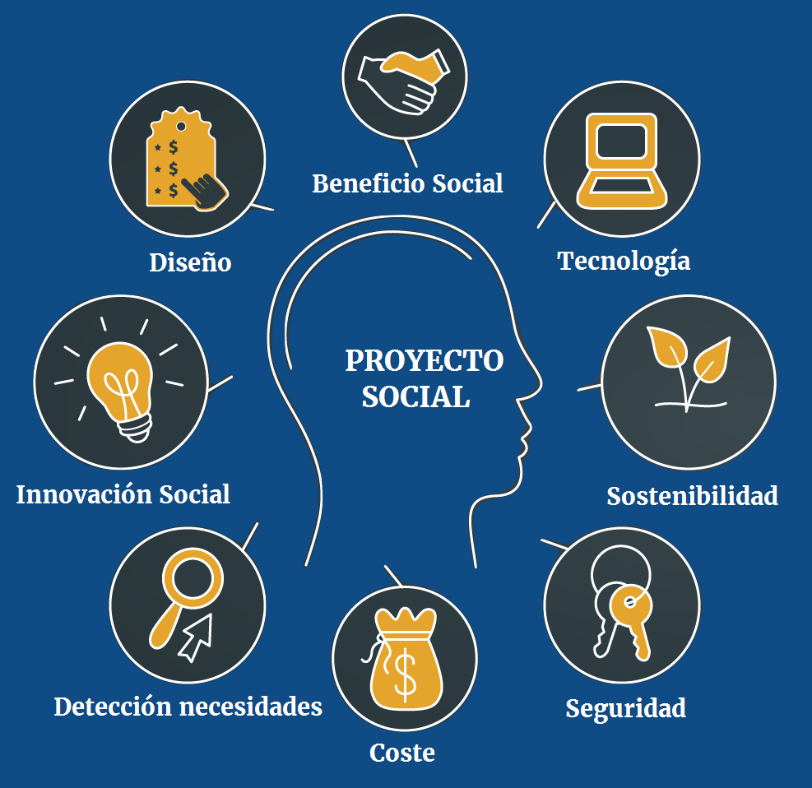
ACTIVIDAD:
En equipos deben:
Seleccionar el tema de su proyecto social.
Redactar el objetivo
Buscar toda la información pertinente sobre el tema seleccionado.

Slide 10


